Slide 1
স্বাগতম

Slide 2
শিক্ষক পরিচিতি
‌এম জামাল হোসনে সহকারি শিক্ষক
মঠবাড়ী সেরাজিয়া বহু মুখী উচ্চ বিদ্যালয়
কয়রা,খুলনা।

Slide 3
পাঠ পরিচিতি
বিষয়ঃ বাংলা দ্বিতীয় পত্র
শ্রেণী-৭ম(খ)
আজকের পাঠঃ কারক

Slide 4
¤ ব্যাকরণে কারক কী তা বলতে পারবে।
¤ কারকের প্রকারভেদ চিহ্নিত করতে পারবে।
¤ কারক নির্ণয়ের উপায় বলতে পারবে।
¤ নির্ণীত কারকের বিভক্তি চিনতে পারবে।
শিখনফল

Slide 5
কে সাহায্য করছে ?
কাকে করছে?
কী দ্বারা সাহায্য করছে?
মিজান অসহায়কে স্বহস্তে পকেট থেকে বাড়িতে বসে টাকা দিয়ে সাহায্য করছেন।
কোথা হতে?
কোথায় বসে?
কী সাহায্য করছে?

Slide 6
আমরা কী দেখলাম
মিজান সাহায্য করছে।
অসহায়কে সাহায্য করছে।
স্বহস্তে সাহায্য করছে।
বাড়িতে বসে সাহায্য করছে।
টাকা সাহায্য করছে।
পকেট থেকে সাহায্য করছে।

Slide 7
আমরা দেখলাম, সব কাজই ক্রিয়ার মাধ্যমে সম্পন্ন হয়েছে।
অতএব, ক্রিয়ার সাথে অন্যান্য পদের যে সম্পর্ক তা-ই কারক।

Slide 8
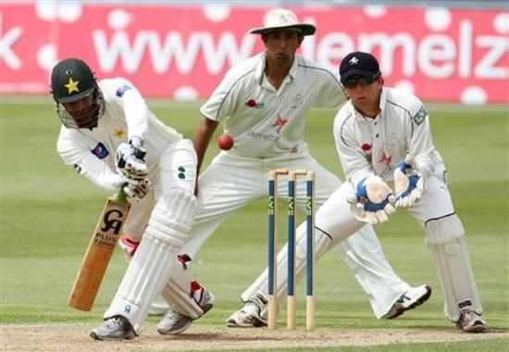
ছেলেরা ক্রিকেট খেলছে।

Slide 9
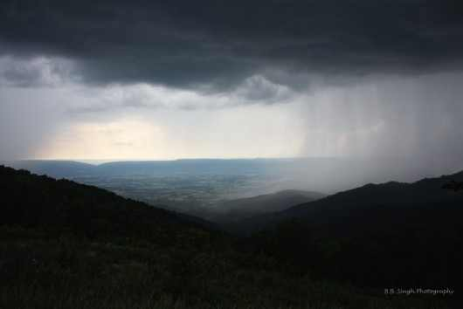
আকাশ মেঘে ঢাকা

Slide 10
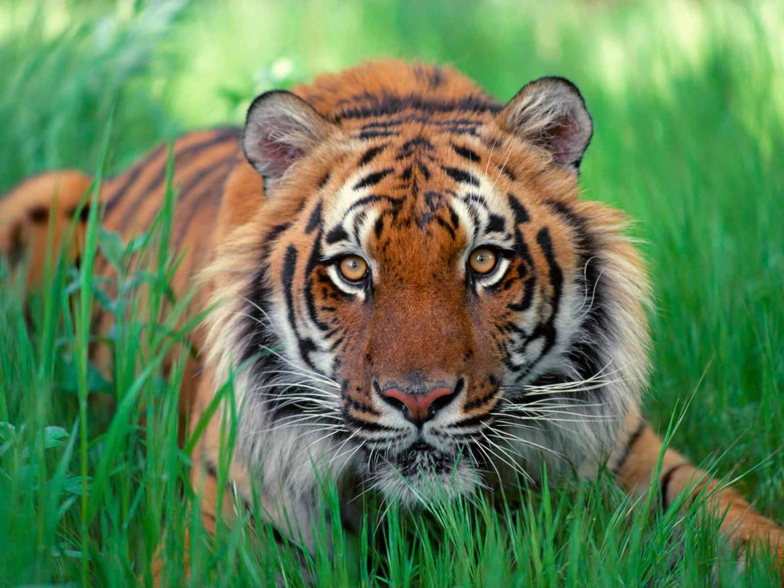
বনে বাঘ আছে

Slide 11
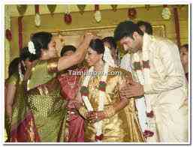
সৎপাত্রে কন্যা দাও

Slide 12
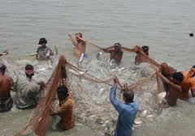
জেলেরা মাছ ধরে

Slide 13
কারকের প্রকারভেদ
কর্তৃ কারক
কর্ম কারক
করণ কারক
কারক
সম্প্রদান কারক
অপাদান কারক
অধিকরণ কারক

Slide 14
বিভক্তির ব্যবহার
স্বর্ণা ফুল
স্বর্ণা র ফুল
স্বর্ণা ফুল-এর মতো
এখানে ‘র’ এবং ‘এর’ বিভক্তি।

Slide 15
দলীয় কাজ
দল-গোলাপঃ কর্তৃ কারকের ৫টি উদাহরণ লেখ।
দল-জবাঃ কর্ম কারকের ৫টি উদাহরণ লেখ।

Slide 16
মূল্যায়ন
১। কারক কাকে বলে ?
২।বিভক্তির পরিচয় দাও।
৩।কারকের সাথে কোন পদের
সম্পর্ক থাকে ?

Slide 17
বাড়ির কাজ
১। সকল কারকের সপ্তমী বিভক্তি নির্ণয়
কর।
২। উল্লিখিত কারকের উদাহরণ ছাড়া
প্রত্যেক প্রকার কারকের ২টি করে
উদাহরণ দাও।

Slide 18
ধন্যবাদ

